Slide 1
Processi
Unità 1 – Lezione 1 Processi sequenziali e paralleli
Memory Layout – la struttura della memoria di un processo

Slide 2
Processi
Programma entità statica
una serie di istruzioni memorizzate su un dispositivo di archiviazione come un disco rigido o un SSD.
Processo entità dinamica
un'istanza di un programma in esecuzione
il sistema operativo alloca risorse (come memoria e tempo di processore) per eseguire quel programma
quando viene creato ad un processo viene assegnato un PID: Process Identifier e una struttura dati chiamata Process Control Block PCB che il sistema operativo usa per mantenere e gestire le informazioni relative a un processo in esecuzione
ha uno stato che può cambiare nel tempo (come in esecuzione, in attesa, terminato, ecc.) e occupa spazio nella memoria RAM del computer mentre è in esecuzione.

Slide 3
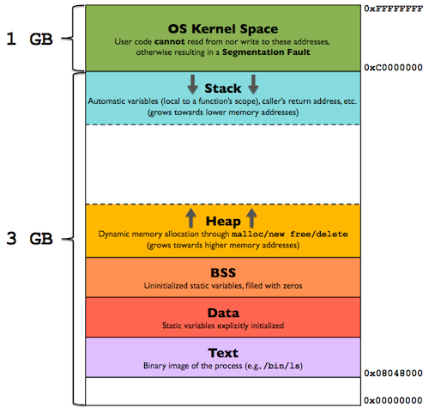
Memory Layout di un processo …
…ovvero com’è organizzata la memoria assegnata dal Sistema Operativo al processo in esecuzione
Una parte dinamica
Stack
Heap
Una parte statica
Area codice
Area dati globali

Slide 4
Memory Layout di un processo – parte statica
…ovvero com’è organizzata la memoria assegnata dal Sistema Operativo al processo in esecuzione
Area Text
Questa parte contiene il codice eseguibile del programma.
È di sola lettura per prevenire che il programma si auto-modifichi durante l'esecuzione.
Questo segmento include il codice compilato del programma che viene eseguito dal processore.
Read-only

Slide 5
Memory Layout di un processo – parte statica
…ovvero com’è organizzata la memoria assegnata dal Sistema Operativo al processo in esecuzione
Data Segment
Le variabili globali (cioè quelle definite al di fuori di tutte le funzioni che compongono il programma) e le variabili statiche (cioè quelle dichiarate con l’attributo static).
Questo segmento è preallocata all’avvio del programma e inizializzato ai valori specificati nelle dichiarazioni. Il segmento può essere ulteriormente suddiviso nell’area dei dati globali inizializzati e in sola lettura (read-only), e nell’area dei dati globali inizializzati modificabili (read-write).
Read-only & Read-write

Slide 6
Esempio in C
#include <stdio.h>
#include <stdlib.h>
// Variabile globale read-write Data Segment
int variabile_globale = 10;
char s[] = "hello world";
// Variabile statica read-write Data Segment
static int variabile_statica = 20;
//String literal ”hello world” read-only
//puntatore str read-write (posso modificare il contenuto della variabile)
char* str = "hello world";
str = “ciao mondo”;
int main(int argc, char *argv[]){
...
}

Slide 7
Memory Layout di un processo – parte statica
…ovvero com’è organizzata la memoria assegnata dal Sistema Operativo al processo in esecuzione
BSS
Il segmento BSS contiene le variabili globali o statiche non esplicitamente inizializzate dal programmatore, e il suo nome deriva da un vecchio operatore del linguaggio assembly nominato Block Started by Symbol. Di solito questo segmento inizia alla fine del segmento Data e i dati in questo segmento vengono inizializzati dal kernel al valore 0 (o un valore di default, null per puntatori) prima che il programma venga eseguito, e sono sempre dati modificabili (read-write).
Read-write

Slide 8
Esempio in C
#include <stdio.h>
#include <stdlib.h>
// Variabile globale non inizializzata
// read-write BSS
int i;
// Variabile statica read-write BSS
// non inizializzata
static int variabile_statica;
//dipende da compilatore, a volte in Data Segment
int vect[100];
int main(int argc, char *argv[]){
...
}

Slide 9
Linux size command
Size (without the -m option) prints the (decimal) number of bytes required by the __TEXT, __DATA and __OBJC segments. All other segments are totaled and that size is listed in the `others' column.
The final two columns is the sum in decimal and hexadecimal. If no file is specified, a.out is used.

Slide 10
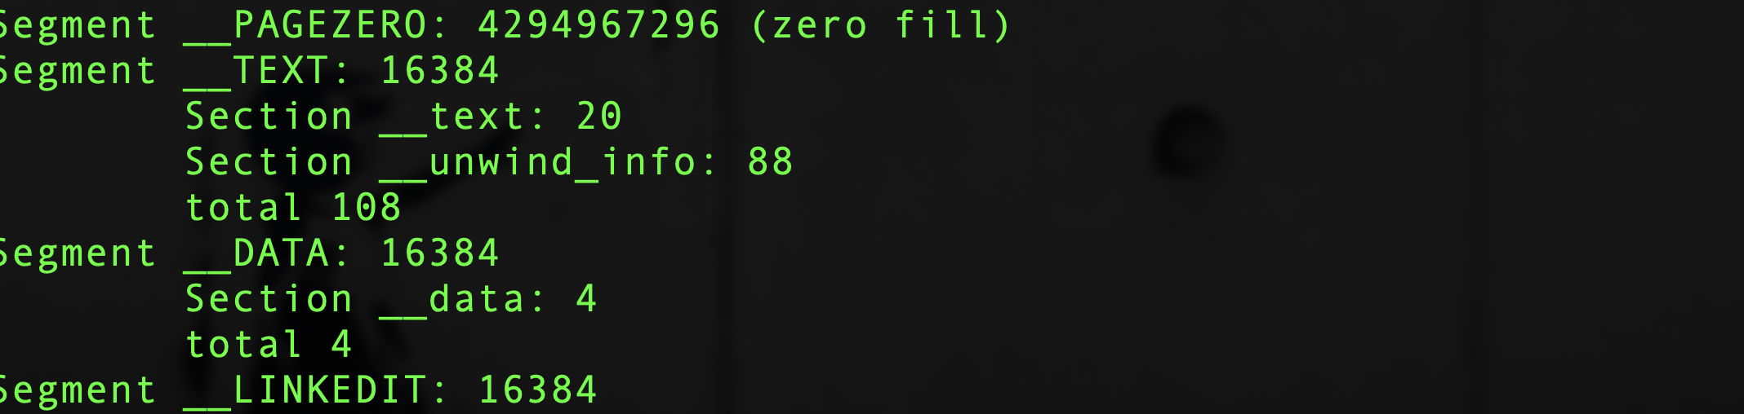
memoryLayout.c
int variabile_globale = 10;
int main(){ return 0; }
gcc memory-layout.c -o memory-layout
size –m memoryLayout
Notes:
Segmento __PAGEZERO: Questo è uno spazio di indirizzamento virtuale riservato che non contiene dati reali. È utilizzato per catturare accessi nulli e altri accessi a indirizzi bassi. La dimensione di 4294967296 byte (4 GB) è tipica su sistemi a 64 bit per garantire che non ci siano accessi validi a indirizzi bassi.
Segmento __TEXT: Questo segmento contiene il codice eseguibile del programma. Le sezioni all'interno di questo segmento includono:
__text: Contiene il codice macchina effettivo del programma. Nel tuo caso, occupa 20 byte.
__unwind_info: Contiene informazioni per il sistema di gestione delle eccezioni, utili durante l'unwinding dello stack. Occupa 88 byte.
Segmento __DATA: Questo segmento contiene dati inizializzati e non inizializzati. Le sezioni all'interno di questo segmento includono:
__data: Contiene variabili globali e statiche inizializzate, come variabile_globale e l'array s nel tuo programma. Occupa 16 byte.
__common: Contiene variabili globali non inizializzate (come int i;). Queste sono variabili che non hanno un valore assegnato nel codice e vengono inizializzate a zero. Occupa 4 byte e viene indicato come "zerofill", il che significa che non occupa spazio fisico nel file eseguibile ma verrà allocato e azzerato a runtime.
Segmento __LINKEDIT: Questo segmento contiene dati utilizzati dal linker dinamico, come simboli, stringhe e informazioni di debug.

Slide 11
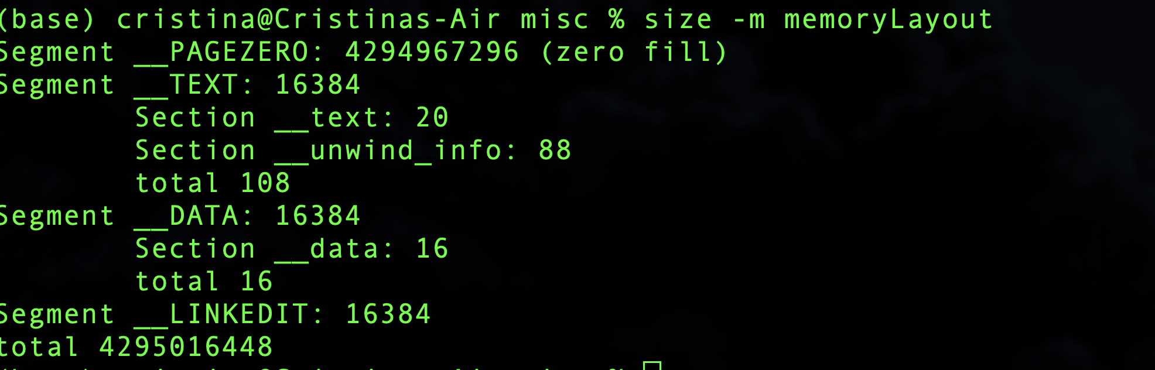
memoryLayout.c
int variabile_globale = 10; //4 byte char s[] = "hello world"; // 1 byte * 11 caratteri + terminazione null \0 inclusa in automatico
int main(){ return 0; }
gcc memory-layout.c -o memory-layout
size –m memoryLayout

Slide 12
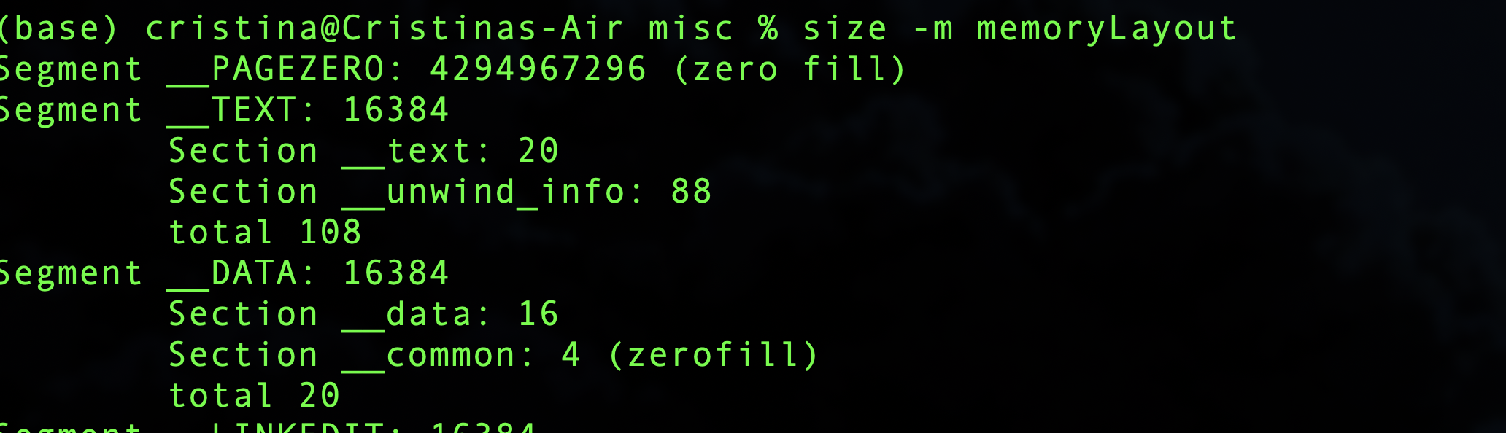
memoryLayout.c
int variabile_globale = 10; //4 byte char s[] = "hello world"; // 1 byte * 11 caratteri + terminazione null \0 inclusa in automatico
int i; int main(){ return 0; }
gcc memory-layout.c -o memory-layout
size –m memoryLayout

Slide 13
Memory Layout di un processo – parte dinamica
…ovvero com’è organizzata la memoria assegnata dal Sistema Operativo al processo in esecuzione
Lo stack e l'heap non sono parte dell'eseguibile stesso, ma aree di memoria che vengono allocate e gestite dal sistema operativo al momento del caricamento del processo in memoria.

Slide 14
Stack & Heap
Quando un programma viene eseguito, il sistema operativo crea un processo per quel programma e alloca lo spazio per lo stack e l'heap come parte dello spazio di indirizzamento del processo. Queste aree di memoria sono dinamiche e la loro dimensione può cambiare durante l'esecuzione del programma (fino a raggiungere il Massimo).
Per esempio -> Impostazioni del Compilatore: Alcuni compilatori permettono di specificare la dimensione dello stack durante la compilazione del programma. Ad esempio, in GCC (GNU Compiler Collection), puoi usare l'opzione -Wl,--stack,size per impostare la dimensione dello stack su Windows.

Slide 15
Memory Layout di un processo – parte dinamica
…ovvero com’è organizzata la memoria assegnata dal Sistema Operativo al processo in esecuzione
Lo stack
Struttura LIFO (Last In First Out)
Questo segmento è usato per memorizzare tutti i dati necessari ad una chiamata di funzione del programma. L’insieme dei valori di una funzione che vengono inseriti nello Stack viene chiamato stack frame e contiene l’indirizzo di ritorno del chiamante, i parametri formali con i relativi valori attuali e le variabili locali della funzione.

Slide 16
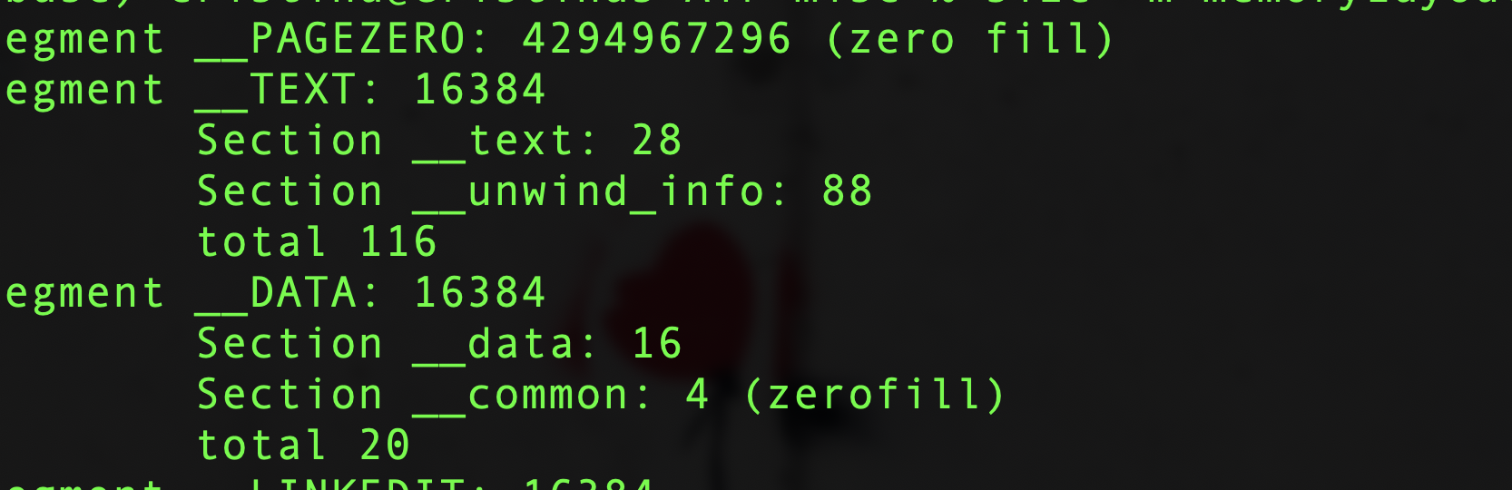
memoryLayout.c
int variabile_globale = 10; char s[] = "hello world"; int i; int main(){ int a = 10; //a tempo di esecuzone nello stack, ma la sua presenza aumenta la dimensione del codice binario return 0; }
gcc memory-layout.c -o memory-layout
size –m memoryLayout

Slide 17
Memory Layout di un processo – parte dinamica
…ovvero com’è organizzata la memoria assegnata dal Sistema Operativo al processo in esecuzione
Heap
Il segmento Heap può essere considerato come un’estensione dei segmenti contenenti i dati. In questo segmento avviene l’allocazione dinamica della memoria, cioè l’allocazione delle variabili la cui dimensione può essere conosciuta solo a run-time e non può essere determinata statisticamente dal compilatore prima dell’esecuzione del programma. Il segmento Heap inizia subito dopo il segmento BSS e cresce verso gli indirizzi alti di memoria. Viene gestita tramite le istruzioni malloc/new e free/delete

Slide 18
Programmi .c e comando size
Una buona descrizione si trova qui https://www.scaler.com/topics/c/memory-layout-in-c/ e contiene anche un esempio che spiega la differenza tra stringhe dichiarate con array e stringhe dichiarate con puntatori

Slide 19
Stack & Heap
Parte dinamica della memoria RAM assegnata ad un processo da SO

Slide 20
Stack & Heap
Parte dinamica della memoria RAM assegnata ad un processo da SO

Slide 21
Stack
Lo stack tiene traccia della chiamata a funzioni. Tutte le volte che si effettua una chiamata ad una funzione è qui che viene salvato l'indirizzo di ritorno e le informazioni dello stato del chiamante con i parametri e le variabili locali.
Lo stack cresce automaticamente quando una funzione chiama un'altra funzione e si riduce quando le funzioni ritornano.
Errore di stack overflow: quando lo stack raggiunge il massimo consentito

Slide 22
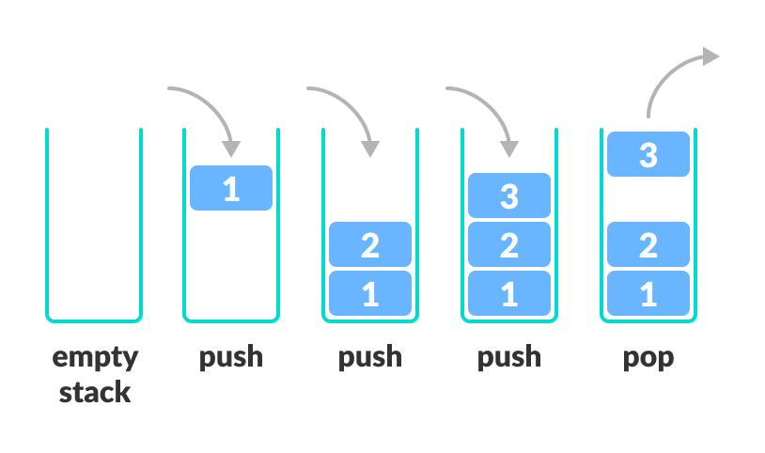
Stack struttura dati LIFO
LAST IN FIRST OUT

Slide 23
Esempio record attivazione
#include <stdio.h> int R(int a) { return a + 1; } int Q(int x) {
int b = x; return R(b); } int P(void) { int a = 10; return Q(a); } int main() { int x = P(); printf("%d", x); }
R
Q
Q
P
P
P
main
main
main
main
R
Q
Q
P
P
P
main
main
main
main
Lo stack tiene traccia della chiamata a funzioni.
Sequenza chiamate main → P() → Q() → R()

Slide 24
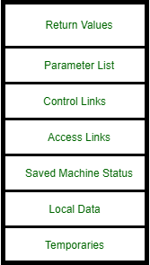
Stack – record di attivazione
Un record di attivazione (o frame di stack) è una struttura di dati che memorizza tutte le informazioni necessarie per eseguire una chiamata di funzione.
Questo include parametri, variabili locali, indirizzi di ritorno e altri dati di controllo.

Slide 25
Lo stack è utilizzato per memorizzare le variabili locali, i parametri delle funzioni e tenere traccia dei record di attivazione delle funzioni (chiamate funzioni)
#include <stdio.h> int R(int a) { return a + 1; } int Q(int x) {
int b = x; return R(b); } int P(void) { int a = 10; return Q(a); } int main() { int x = P(); printf("%d", x); }
int argc 1
char* argv <pointer to heap>
int x ?
Indirizzo Rit per main
Parametri funzione
Main stack frame push
Variabile locale
indirizzo di ritorno per main, tipicamente il punto di ingresso del sistema operativo
il record di attivazione di una funzione o metodo contiene anche altre informazioni e altri dati oltre ai parametri e alle variabili locali ma noi vediamo una versione semplificata

Slide 26
Lo stack è utilizzato per memorizzare le variabili locali, i parametri delle funzioni e tenere traccia dei record di attivazione delle funzioni (chiamate funzioni)
#include <stdio.h> int R(int a) { return a + 1; } int Q(int x) {
int b = x; return R(b); } int P(void) { int a = 10; return Q(a); } int main() { int x = P(); printf("%d", x); }
P stack frame push
int a 10
Indirizzo Rit per P()
Variabile locale
indirizzo che punta a istruzione dopo chiamata a P() nel main
int argc 1
char* argv <pointer to heap>
int x ?
Indirizzo Rit per main
Parametri funzione
Main stack frame
Variabile locale
indirizzo di ritorno per main, tipicamente il punto di ingresso del sistema operativo

Slide 27
Lo stack è utilizzato per memorizzare le variabili locali, i parametri delle funzioni e tenere traccia dei record di attivazione delle funzioni (chiamate funzioni)
#include <stdio.h> int R(int a) { return a + 1; } int Q(int x) {
int b = x; return R(b); } int P(void) { int a = 10; return Q(a); } int main() { int x = P(); printf("%d", x); }
int x 10
int b 10
Indirizzo Rit per q()
Parametri funzione
q stack frame push
Variabile locale
indirizzo di ritorno che punta a istruzione dopo q(a)
P stack frame
int a 10
Indirizzo Rit per P()
Variabile locale
indirizzo che punta a istruzione dopo chiamata a P() nel main
int argc 1
char* argv <pointer to heap>
int x ?
Indirizzo Rit per main
Parametri funzione
Main stack frame
Variabile locale
indirizzo di ritorno per main, tipicamente il punto di ingresso del sistema operativo

Slide 28
Lo stack è utilizzato per memorizzare le variabili locali, i parametri delle funzioni e tenere traccia dei record di attivazione delle funzioni (chiamate funzioni)
#include <stdio.h> int R(int a) { return a + 1; } int Q(int x) {
int b = x; return R(b); } int P(void) { int a = 10; return Q(a); } int main() { int x = P(); printf("%d", x); }
R stack frame push
int a 10
Indirizzo Rit per q()
Parametri funzione
indirizzo di ritorno che punta a istruzione dopo R(b)
int x 10
int b 10
Indirizzo Rit per q()
Parametri funzione
q stack frame
Variabile locale
indirizzo di ritorno che punta a istruzione dopo q(a)
P stack frame
int a 10
Indirizzo Rit per P()
Variabile locale
indirizzo che punta a istruzione dopo chiamata a P() nel main
int argc 1
char* argv <pointer to heap>
int x ?
Indirizzo Rit per main
Parametri funzione
Main stack frame
Variabile locale
indirizzo di ritorno per main, tipicamente il punto di ingresso del sistema operativo

Slide 29
Lo stack è utilizzato per memorizzare le variabili locali, i parametri delle funzioni e tenere traccia dei record di attivazione delle funzioni (chiamate funzioni)
#include <stdio.h> int R(int a) { return a + 1; } int Q(int x) {
int b = x; return R(b); } int P(void) { int a = 10; return Q(a); } int main() { int x = P(); printf("%d", x); }
R stack frame pop
int x 10
int b 10
Indirizzo Rit per q()
Parametri funzione
q stack frame
Variabile locale
indirizzo di ritorno che punta a istruzione dopo q(a)
P stack frame
int a 10
Indirizzo Rit per P()
Variabile locale
indirizzo che punta a istruzione dopo chiamata a P() nel main
int argc 1
char* argv <pointer to heap>
int x ?
Indirizzo Rit per main
Parametri funzione
Main stack frame
Variabile locale
indirizzo di ritorno per main, tipicamente il punto di ingresso del sistema operativo

Slide 30
Lo stack è utilizzato per memorizzare le variabili locali, i parametri delle funzioni e tenere traccia dei record di attivazione delle funzioni (chiamate funzioni)
#include <stdio.h> int R(int a) { return a + 1; } int Q(int x) {
int b = x; return R(b); } int P(void) { int a = 10; return Q(a); } int main() { int x = P(); printf("%d", x); }
q stack frame pop
P stack frame
int a 10
Indirizzo Rit per P()
Variabile locale
indirizzo che punta a istruzione dopo chiamata a P() nel main
int argc 1
char* argv <pointer to heap>
int x ?
Indirizzo Rit per main
Parametri funzione
Main stack frame
Variabile locale
indirizzo di ritorno per main, tipicamente il punto di ingresso del sistema operativo

Slide 31
Lo stack è utilizzato per memorizzare le variabili locali, i parametri delle funzioni e tenere traccia dei record di attivazione delle funzioni (chiamate funzioni)
#include <stdio.h> int R(int a) { return a + 1; } int Q(int x) {
int b = x; return R(b); } int P(void) { int a = 10; return Q(a); } int main() { int x = P(); printf("%d", x); }
P stack frame pop
int argc 1
char* argv <pointer to heap>
int x ? --> diventa int x 11
Indirizzo Rit per main
Parametri funzione
Main stack frame
Variabile locale
indirizzo di ritorno per main, tipicamente il punto di ingresso del sistema operativo

Slide 32
Lo stack è utilizzato per memorizzare le variabili locali, i parametri delle funzioni e tenere traccia dei record di attivazione delle funzioni (chiamate funzioni)
#include <stdio.h> int R(int a) { return a + 1; } int Q(int x) {
int b = x; return R(b); } int P(void) { int a = 10; return Q(a); } int main() { int x = P(); printf("%d", x); }
Main stack frame pop
FINE ESECUZIONE!

Slide 33
Link utili
Una lezione interattiva su stack e heap
https://courses.engr.illinois.edu/cs225/fa2022/resources/stack-heap/
Tool online che simula stack e heap per diversi linguaggi
https://pythontutor.com/render.html#mode=display

Slide 34
Stack & Heap
Parte dinamica della memoria RAM assegnata ad un processo da SO

Slide 35
Heap
L'heap è utilizzato per l'allocazione dinamica della memoria.
Quando nel programma vengono utilizzate funzioni come malloc() in C o new in C++ o Java, viene allocata memoria nell'heap.
La dimensione dell'heap può crescere o diminuire a seconda delle esigenze del programma. L'allocazione e la deallocazione della memoria nell'heap sono gestite esplicitamente dal programma in C, dal garbage collector in Java
Ci servono i puntatori per fare un esempio…

Slide 36
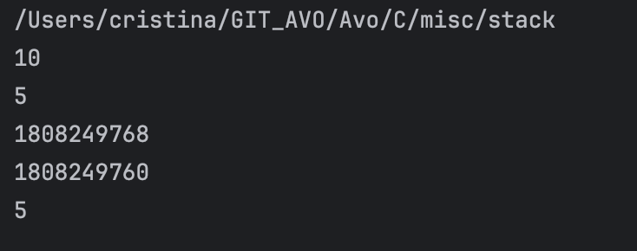
Esempio puntatori
In C, i simboli & e * sono strettamente legati al concetto di puntatori e indirizzi di memoria.
L'operatore & viene utilizzato per ottenere l'indirizzo di memoria di una variabile.
Ad esempio, se hai una variabile int y = 5;, scrivendo &y otterrai l'indirizzo di memoria di y.
L'operatore * viene utilizzato per accedere al valore memorizzato all'indirizzo a cui punta un puntatore.
Ad esempio, se int* ptr è un puntatore a intero e punta all'indirizzo di y, scrivendo *ptr otterrai il valore memorizzato in y (cioè 5).
int main() { int x = 10; int y = 5; int *ptr_y = &y; printf("%d", x); printf("%d", y);
printf("%d", ptr_y);
printf("%d", &ptr_y); printf("%d", *ptr_y); }
int argc 1
char* argv <pointer to heap>
int x 10
int y 5
int* ptr_y
Indirizzo Rit per main
Parametri funzione
Main stack frame push
Variabile locale
Output
indirizzo di ritorno per main, tipicamente il punto di ingresso del sistema operativo

Slide 37
Esempio puntatori
In C, i simboli & e * sono strettamente legati al concetto di puntatori e indirizzi di memoria.
L'operatore & viene utilizzato per ottenere l'indirizzo di memoria di una variabile.
Ad esempio, se hai una variabile int y = 5;, scrivendo &y otterrai l'indirizzo di memoria di y.
L'operatore * viene utilizzato per accedere al valore memorizzato all'indirizzo a cui punta un puntatore.
Ad esempio, se int* ptr è un puntatore a intero e punta all'indirizzo di y, scrivendo *ptr otterrai il valore memorizzato in y (cioè 5).
int main() { int x = 10; int y = 5; int *ptr_y = &y; printf("%d", x); printf("%d", y);
printf("%d", ptr_y);
printf("%d", &ptr_y); printf("%d", *ptr_y); }
int argc 1
char* argv <pointer to heap>
int x 10
int y 5
int* ptr_y
Indirizzo Rit per main
Parametri funzione
Main stack frame push
Variabile locale
Output
indirizzo di ritorno per main, tipicamente il punto di ingresso del sistema operativo
E lo heap???? Ci serve la malloc…

Slide 38
Main stack frame push
int argc 1
char* argv <pointer to heap>
int* ptr
Indirizzo Rit per main
#include <stdio.h> #include <stdlib.h> int main() {
// Allocazione nell'heap int *ptr = (int*)malloc(sizeof(int)); if (ptr == NULL) { printf("Allocazione di memoria fallita.\n"); return 1; } *ptr = 5; // Assegnazione di un valore printf("Valore dell'intero nell'heap: %d\n", *ptr); free(ptr); // Rilascio della memoria return 0; }
Heap
-
-
int ?
-
-
-

Slide 39
Main stack frame push
int argc 1
char* argv <pointer to heap>
int* ptr
Indirizzo Rit per main
#include <stdio.h> #include <stdlib.h> int main() {
// Allocazione nell'heap int *ptr = (int*)malloc(sizeof(int)); if (ptr == NULL) { printf("Allocazione di memoria fallita.\n"); return 1; } *ptr = 5; // Assegnazione di un valore printf("Valore dell'intero nell'heap: %d\n", *ptr); free(ptr); // Rilascio della memoria return 0; }
Heap
-
-
int 5
-
-
-

Slide 40
Main stack frame push
int argc 1
char* argv <pointer to heap>
int* ptr
Indirizzo Rit per main
#include <stdio.h> #include <stdlib.h> int main() {
// Allocazione nell'heap int *ptr = (int*)malloc(sizeof(int)); if (ptr == NULL) { printf("Allocazione di memoria fallita.\n"); return 1; } *ptr = 5; // Assegnazione di un valore printf("Valore dell'intero nell'heap: %d\n", *ptr); free(ptr); // Rilascio della memoria return 0; }
Heap
-
-
int 5
-
-
-
L'operatore * viene utilizzato per accedere al valore memorizzato all'indirizzo a cui punta un puntatore.

Slide 41
#include <stdio.h> #include <stdlib.h> int main() { int *array; int n = 10; // Dimensione dell'array // Allocazione di memoria per 10 interi array = (int*)malloc(n * sizeof(int)); // Verifica se l'allocazione di memoria è riuscita if (array == NULL) { printf("Allocazione di memoria fallita.\n"); return 1; // o exit(EXIT_FAILURE); } // Inizializzazione dell'array for (int i = 0; i < n; i++) { array[i] = i; // Assegna alcuni valori (es. 0, 1, 2, ..., 9) } // Stampa dell'array for (int i = 0; i < n; i++) { printf("%d ", array[i]); } printf("\n"); // Rilascio della memoria allocata free(array); return 0; }
Main stack frame push
int argc 1
char* argv <pointer to heap>
int* array
int n 10
Indirizzo Rit per main
Heap
-
-
int ?
int ?
int ?
int ?
Etc…

Slide 42
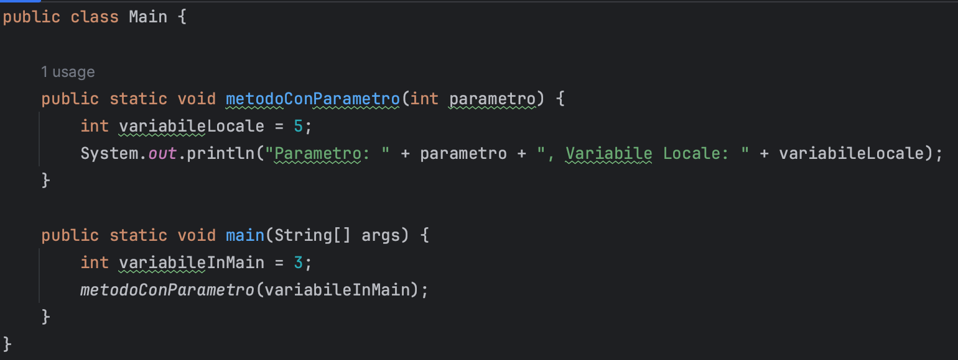
Esempio stack Java
Main stack frame push
String[] args
int variabileInMain 3
Indirizzo Rit per main

Slide 43
Esempio stack Java
int parametro 3
int variabileLocale 5
Indirizzo Rit per metodoConParametro
metodoConParametro stack frame push
Main stack frame
String[] args
int variabileInMain 3
Indirizzo Rit per main

Slide 44
Esempio stack Java
metodoConParametro stack frame pop
Main stack frame
String[] args
int variabileInMain 3
Indirizzo Rit per main

Slide 45
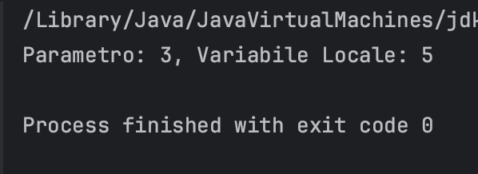
Esempio stack Java
Main stack frame
pop
FINE ESECUZIONE!

Slide 46
Java & heap
In C la memoria dello heap viene allocata dinamicamente dal programmatore usando sistem calls apposite come malloc()
In Java, gli oggetti sono creati nello heap quando il programmatore crea l’oggetto con new
Quando usi la parola chiave new per creare un oggetto, Java alloca memoria nello heap per quell'oggetto e restituisce un riferimento a quella memoria.
Questo è diverso dalle variabili primitive (come int, double, char, ecc.), che possono essere allocate nello stack quando vengono dichiarate come variabili locali all'interno di un metodo.

Slide 47
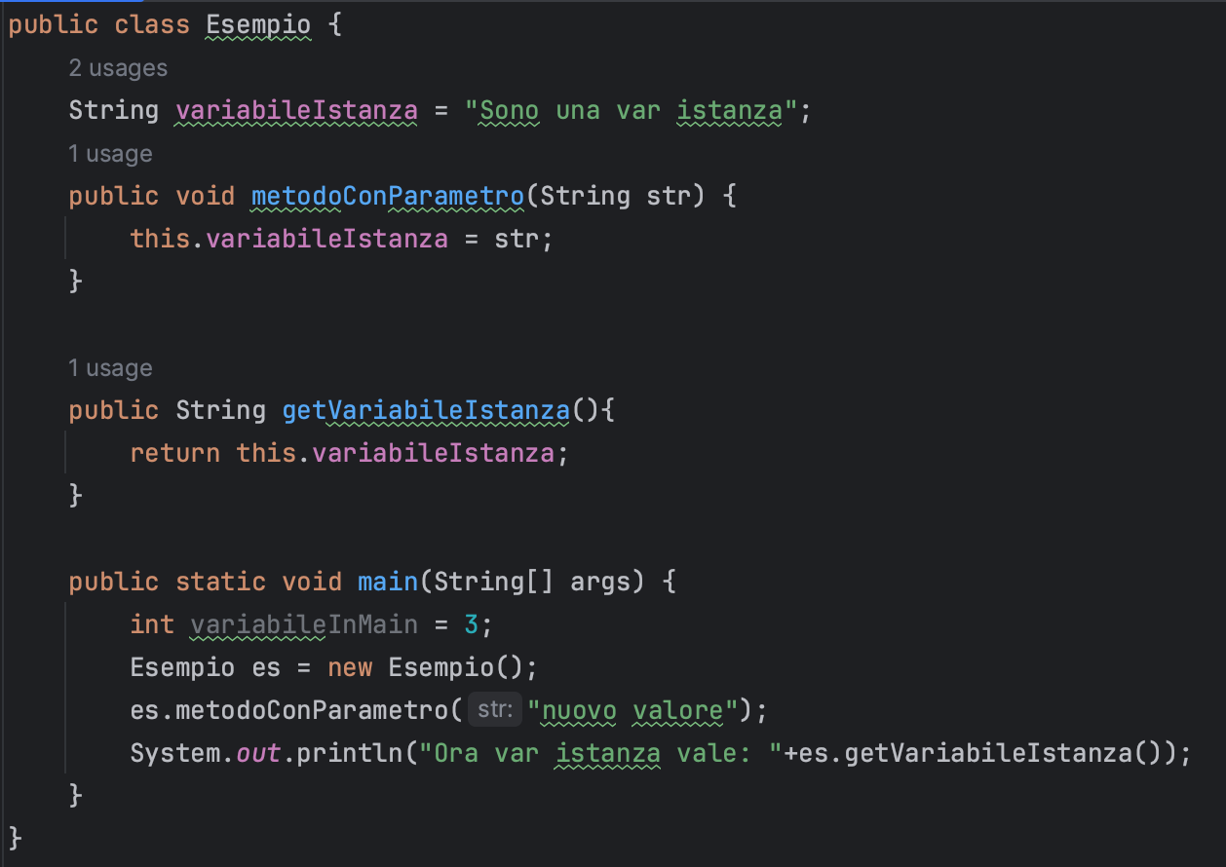
Esempio stack & heap
String[] args
int variabileInMain 3
Esempio es
Indirizzo Rit per main
Main stack frame
Heap
variabileIstanza | “sono una var istanza”

Slide 48
Esempio stack & heap
this
String str “nuovo valore”
Indirizzo Rit per metodoConParametro
metodoConParametro stack frame push
String[] args
int variabileInMain 3
Esempio es
Indirizzo Rit per main
Main stack frame
Heap
variabileIstanza | “sono una var istanza”

Slide 49
Esempio stack & heap
this
String str “nuovo valore”
Indirizzo Rit per metodoConParametro
metodoConParametro stack frame push
String[] args
int variabileInMain 3
Esempio es
Indirizzo Rit per main
Main stack frame
Heap
variabileIstanza | “nuovo valore”

Slide 50
Esempio stack & heap
metodoConParametro stack frame pop
String[] args
int variabileInMain 3
Esempio es
Indirizzo Rit per main
Main stack frame
Heap
variabileIstanza | “nuovo valore”

Slide 51
Esempio stack & heap
this
Indirizzo Rit per metodoConParametro
getVariabileIstanza stack frame push
String[] args
int variabileInMain 3
Esempio es
Indirizzo Rit per main
Main stack frame
Heap
variabileIstanza | “nuovo valore”

Slide 52
Esempio stack & heap
getVariabileIstanza stack frame pop
String[] args
int variabileInMain 3
Esempio es
Indirizzo Rit per main
Main stack frame
Heap
variabileIstanza | “nuovo valore”

Slide 53
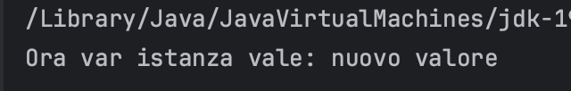
Esempio stack & heap
getVariabileIstanza stack frame pop
Main stack frame
FINE ESECUZIONE!
Il Garbage Collector (GC) in Java si occupa di liberare la memoria occupata da oggetti che non sono più raggiungibili, ovvero oggetti a cui non esistono più riferimenti attivi nel programma.
Heap
variabileIstanza | “nuovo valore”

Slide 54
Passaggio per indirizzo e per riferimento
// C++: Passaggio per Riferimento void modifica(int &num) { num = 10; // Modifica la variabile originale } // Uso in C++: int main() { int x = 5; modifica(x); // x è ora 10 }
// C: Passaggio per Indirizzo void modifica(int *num) { *num = 10; // Modifica il valore all'indirizzo di num } // Uso in C: int main() { int x = 5; modifica(&x); // x è ora 10 }
Nel passaggio per riferimento, un riferimento (o alias) alla variabile originale viene passato alla funzione. Questo significa che la funzione opera direttamente sulla variabile originale.
Qualsiasi modifica alla variabile all'interno della funzione si riflette sulla variabile originale.
Il passaggio per riferimento è un concetto supportato in linguaggi come C++ (con riferimenti) e Python (per oggetti mutabili come liste e dizionari).
In questi linguaggi, non stai passando l'indirizzo della variabile, ma piuttosto un alias a quella variabile.
Nel passaggio per indirizzo, l'indirizzo di memoria della variabile (il suo puntatore) viene passato alla funzione. La funzione quindi accede alla variabile originale utilizzando il suo indirizzo di memoria.
Questo è comune in linguaggi come C, dove puoi passare l'indirizzo di una variabile (tramite un puntatore) e la funzione può modificare il valore alla memoria puntata.
Anche se il risultato finale (modificare la variabile originale) è simile al passaggio per riferimento, tecnicamente stai lavorando con indirizzi di memoria.

Slide 55
C: passaggio per valore versus per indirizzo
#include <stdio.h> #include <stdlib.h> void addValue(int a, int b){ a += 1; b += 1; } void addRef(int *a, int *b){ *a +=1; *b +=1; } int main(int argc, char *argv[]) { int x = 4; int y = 5; printf("%d \n", x); printf("%d \n", y); addValue(x,y); printf("dopo passaggio per valore x e y valgono\n"); printf("%d \n", x); printf("%d \n", y); addRef(&x, &y); printf("dopo passaggio per riferimento x e y valgono\n"); printf("%d \n", x); printf("%d \n", y); }

Slide 56
Passaggio per valore e rifemento
In programmazione, il passaggio di parametri a una funzione può avvenire principalmente in due modi: passaggio per valore e passaggio per riferimento. La scelta tra questi due metodi dipende dal linguaggio di programmazione e dal comportamento desiderato durante la chiamata della funzione.
Passaggio per Valore:
Nel passaggio per valore, viene passata una copia del valore effettivo del parametro alla funzione.
Le modifiche apportate al parametro all'interno della funzione non influenzano la variabile originale nel contesto chiamante.
I tipi primitivi in molti linguaggi, come Java e C, vengono passati per valore.
Passaggio per Riferimento:
Nel passaggio per riferimento, viene passato un riferimento (o un puntatore) alla variabile effettiva, piuttosto che una copia del suo valore.
Le modifiche apportate al parametro all'interno della funzione influenzano direttamente la variabile originale nel contesto chiamante.
Questo metodo è comune in linguaggi come C++ (con puntatori e riferimenti) e Python/Java (dove gli oggetti, come liste e dizionari, sono passati per riferimento).

Slide 57
public class Esempio { private static class InnerClass{ private int number; public InnerClass(int number){ this.number = number; } public int getNumber(){ return this.number; } public void multiply() { this.number *= 2; } } public static int multiply(int firstParameter){ firstParameter *= 2; return firstParameter; } public static void main(String[]args){ int num = 10; InnerClass ex = new InnerClass(num); System.out.print("Valore -> before num int local main var " + num); // qui dovrei fare num = Esempio.multiply(num); Esempio.multiply(num); System.out.println("Valore -> after num int local main var " + num); System.out.println("passsaggio per riferimento " + num); System.out.println("Rif -> before num int local main var " + ex.getNumber()); ex.multiply(); System.out.println("Rif -> after num int local main var " + ex.getNumber()); } }
non ha bisogno di accedere ai membri di Esempio quindi classe statica
Metodo statico può essere chiamato senza creare un'istanza della classe
Nel caso del passaggio per valore, il valore originale di num non cambia dopo la chiamata al metodo multiply, mentre nel caso del passaggio per riferimento, il valore all'interno dell'oggetto ex cambia dopo la chiamata al metodo multiply.

Slide 58
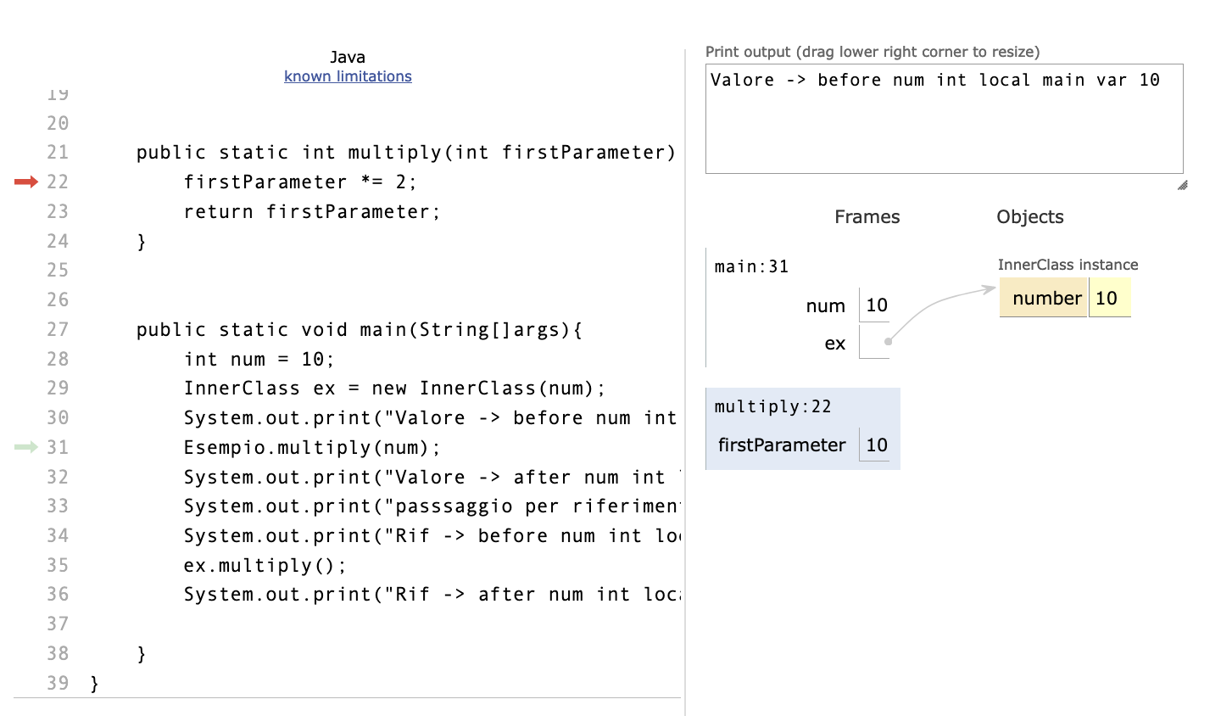
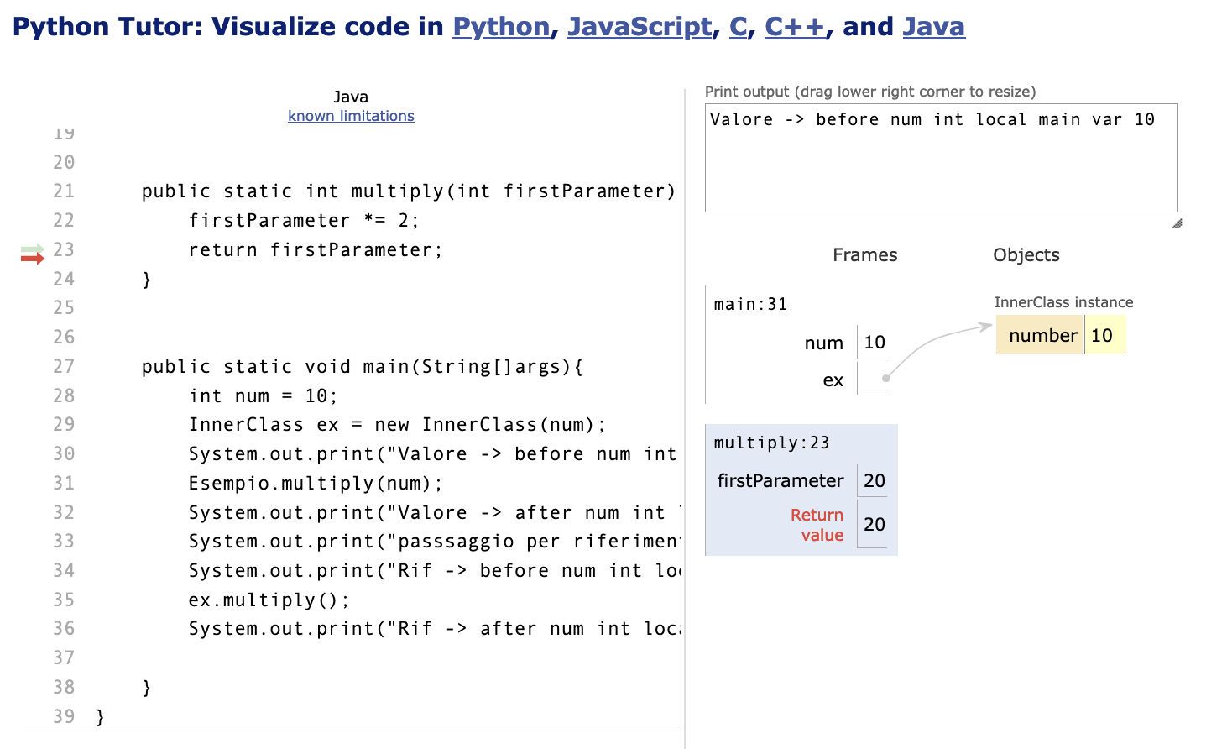
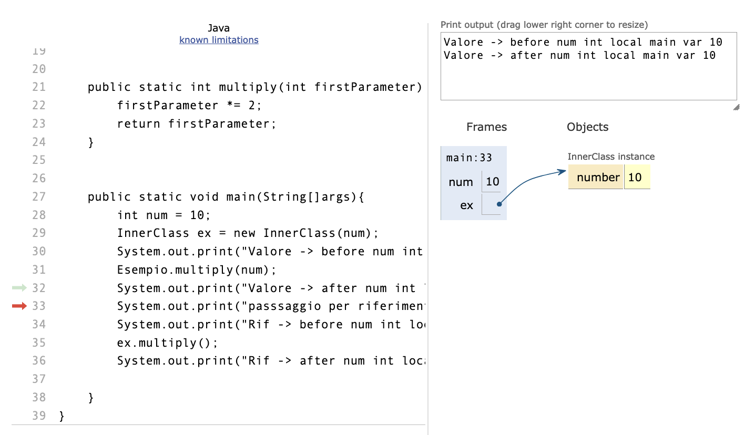
1
2
3
Passaggio parametri attuali per valore
Java: tipi primitivi passati per valore, viene passata una copia. La variabile originale non si modifica.

Slide 59
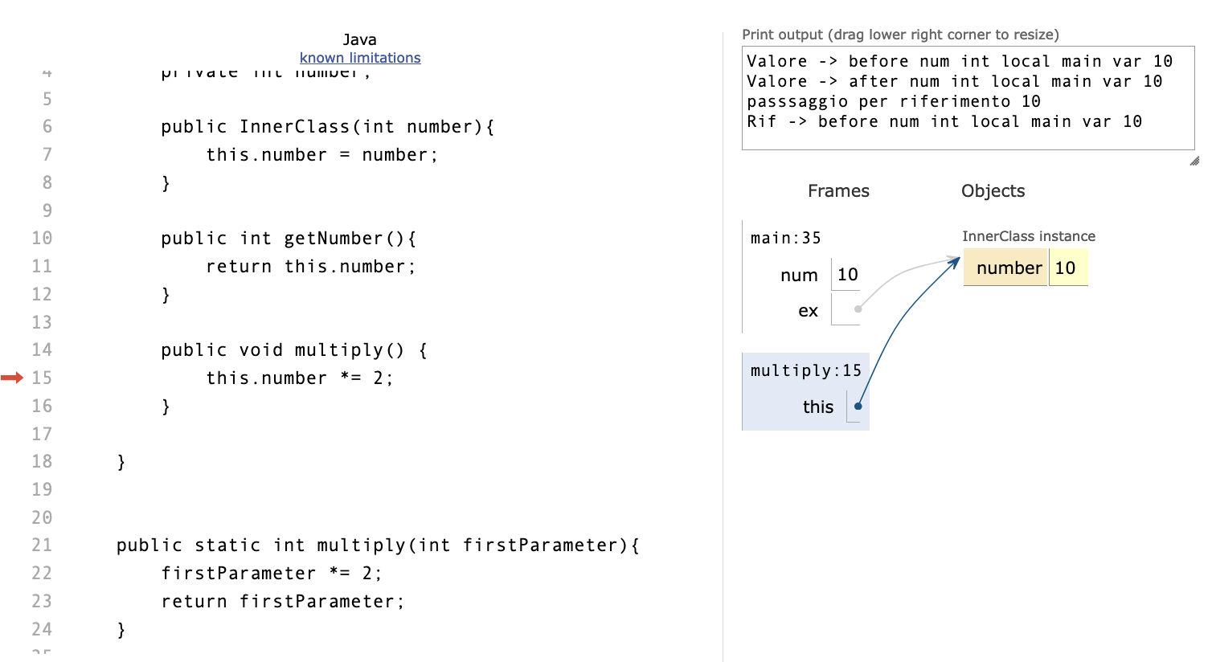
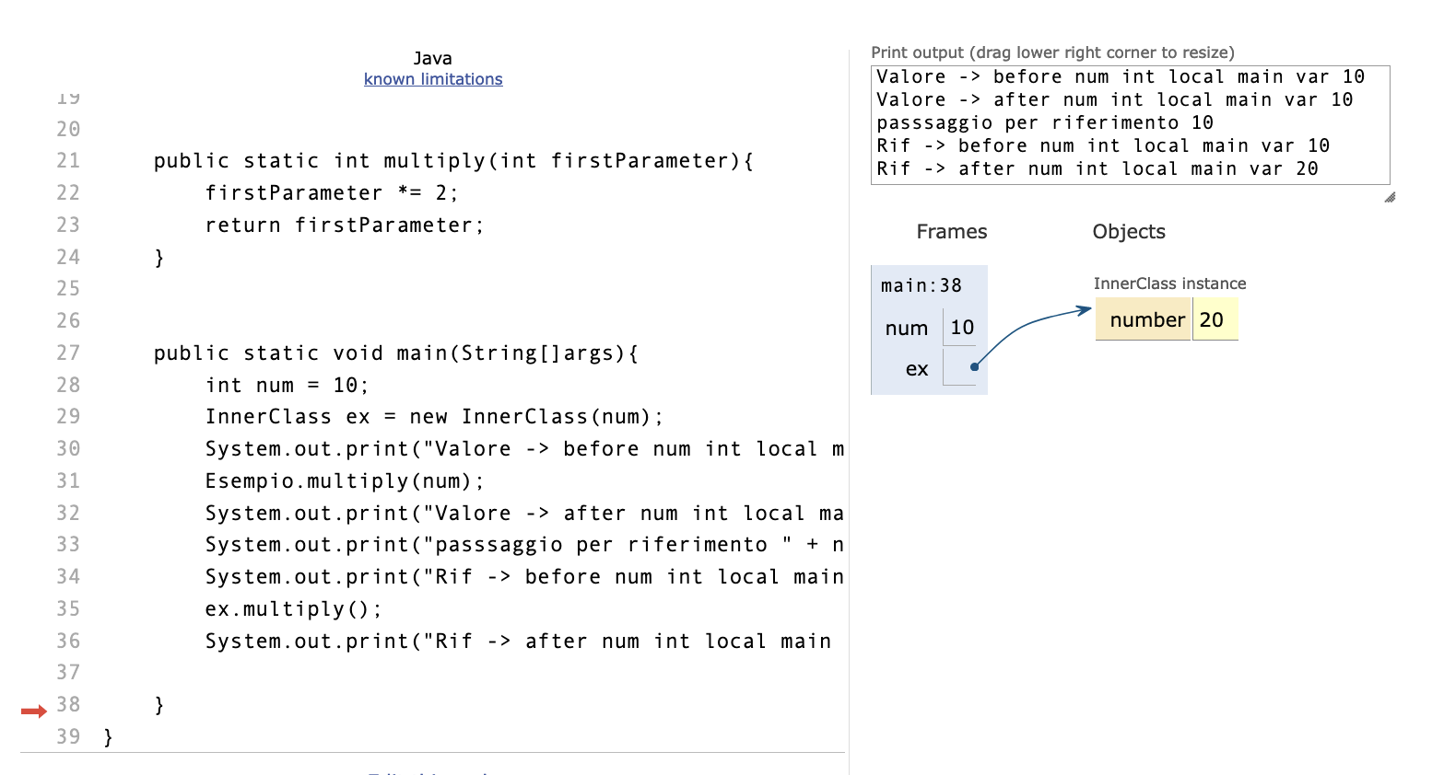
1
2
Passaggio parametri attuali per riferimento
Java: oggetti passati per riferimento, viene passato un riferimento a oggetto nello Heap. L’oggetto si modifica.

Slide 60
public class Esempio { public int number = 1; public int multiply(int firstParameter){ firstParameter *= 2; return firstParameter; } public void multiply() { this.number *= 2; } public static void main(String[]args){ Esempio es = new Esempio(); System.out.print("before " + es.number + "\n"); es.multiply(es.number); System.out.print("after " + es.number + "\n"); es.number = es.multiply(es.number); System.out.print("after " + es.number + "\n"); es.multiply(); System.out.print("after " + es.number + "\n"); } }
OUTPUT?

Slide 61
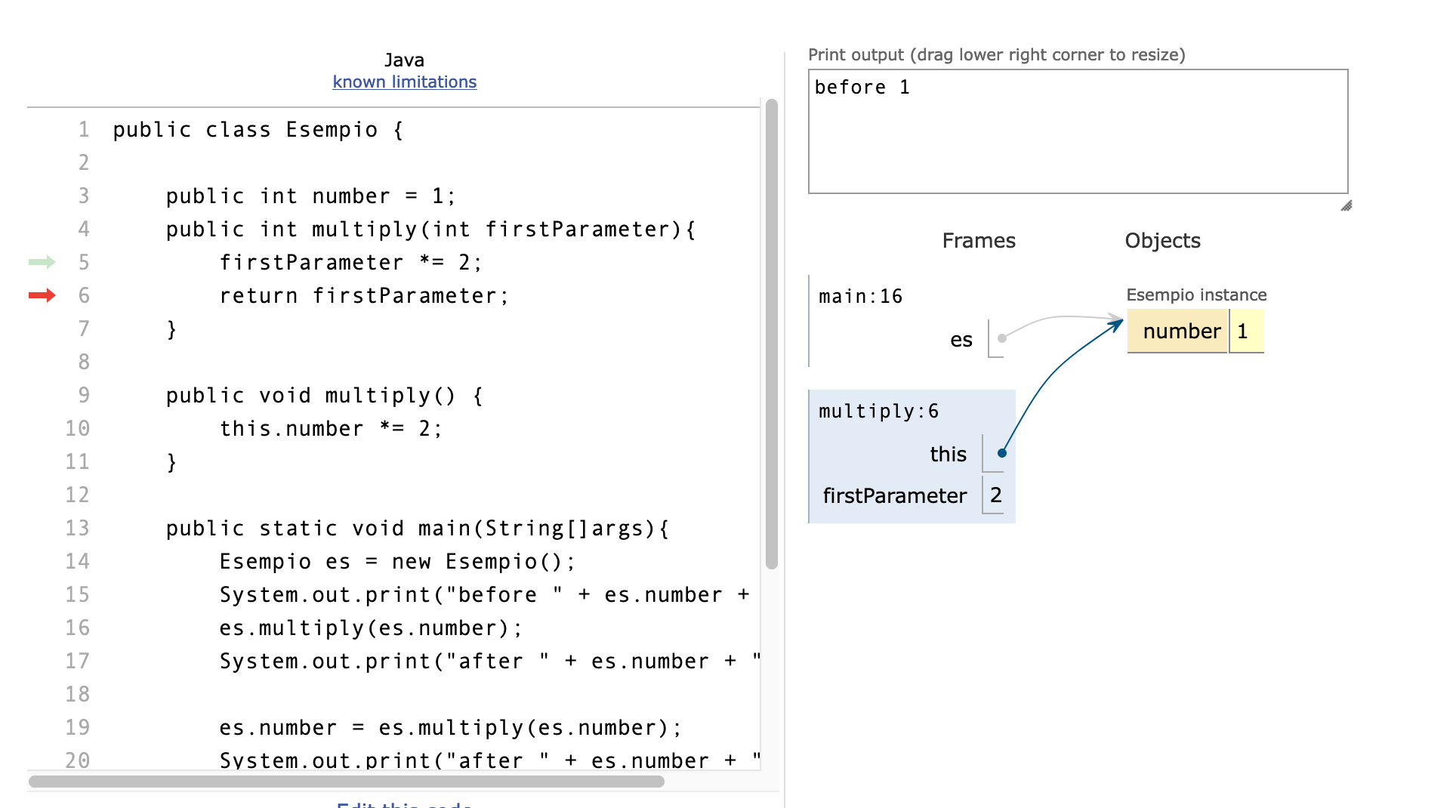
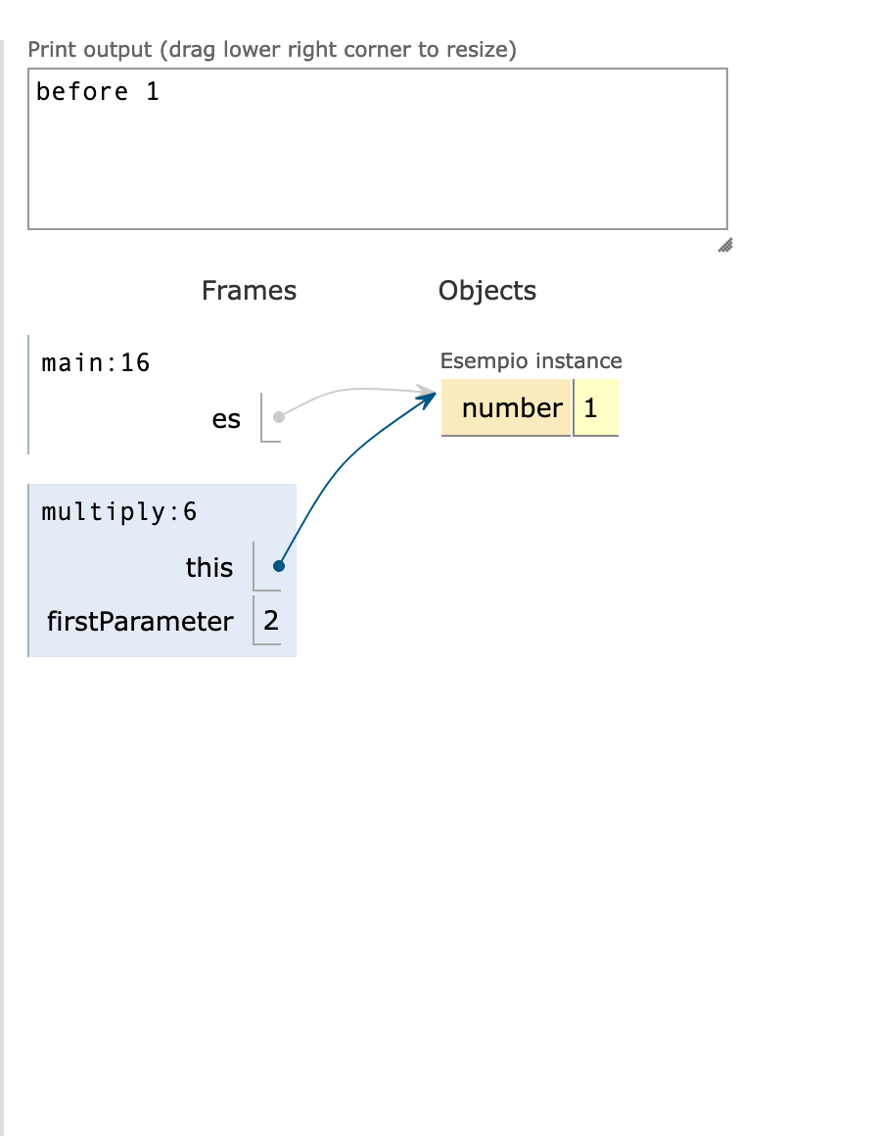
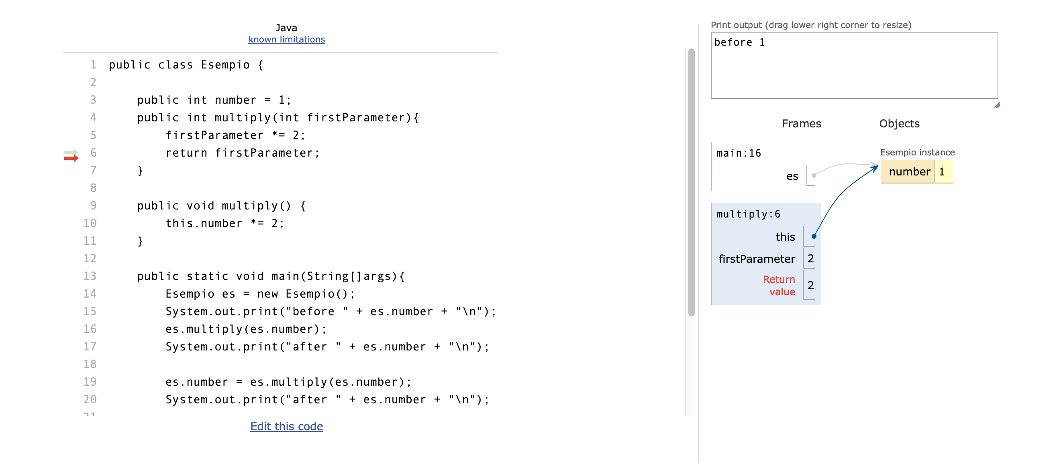
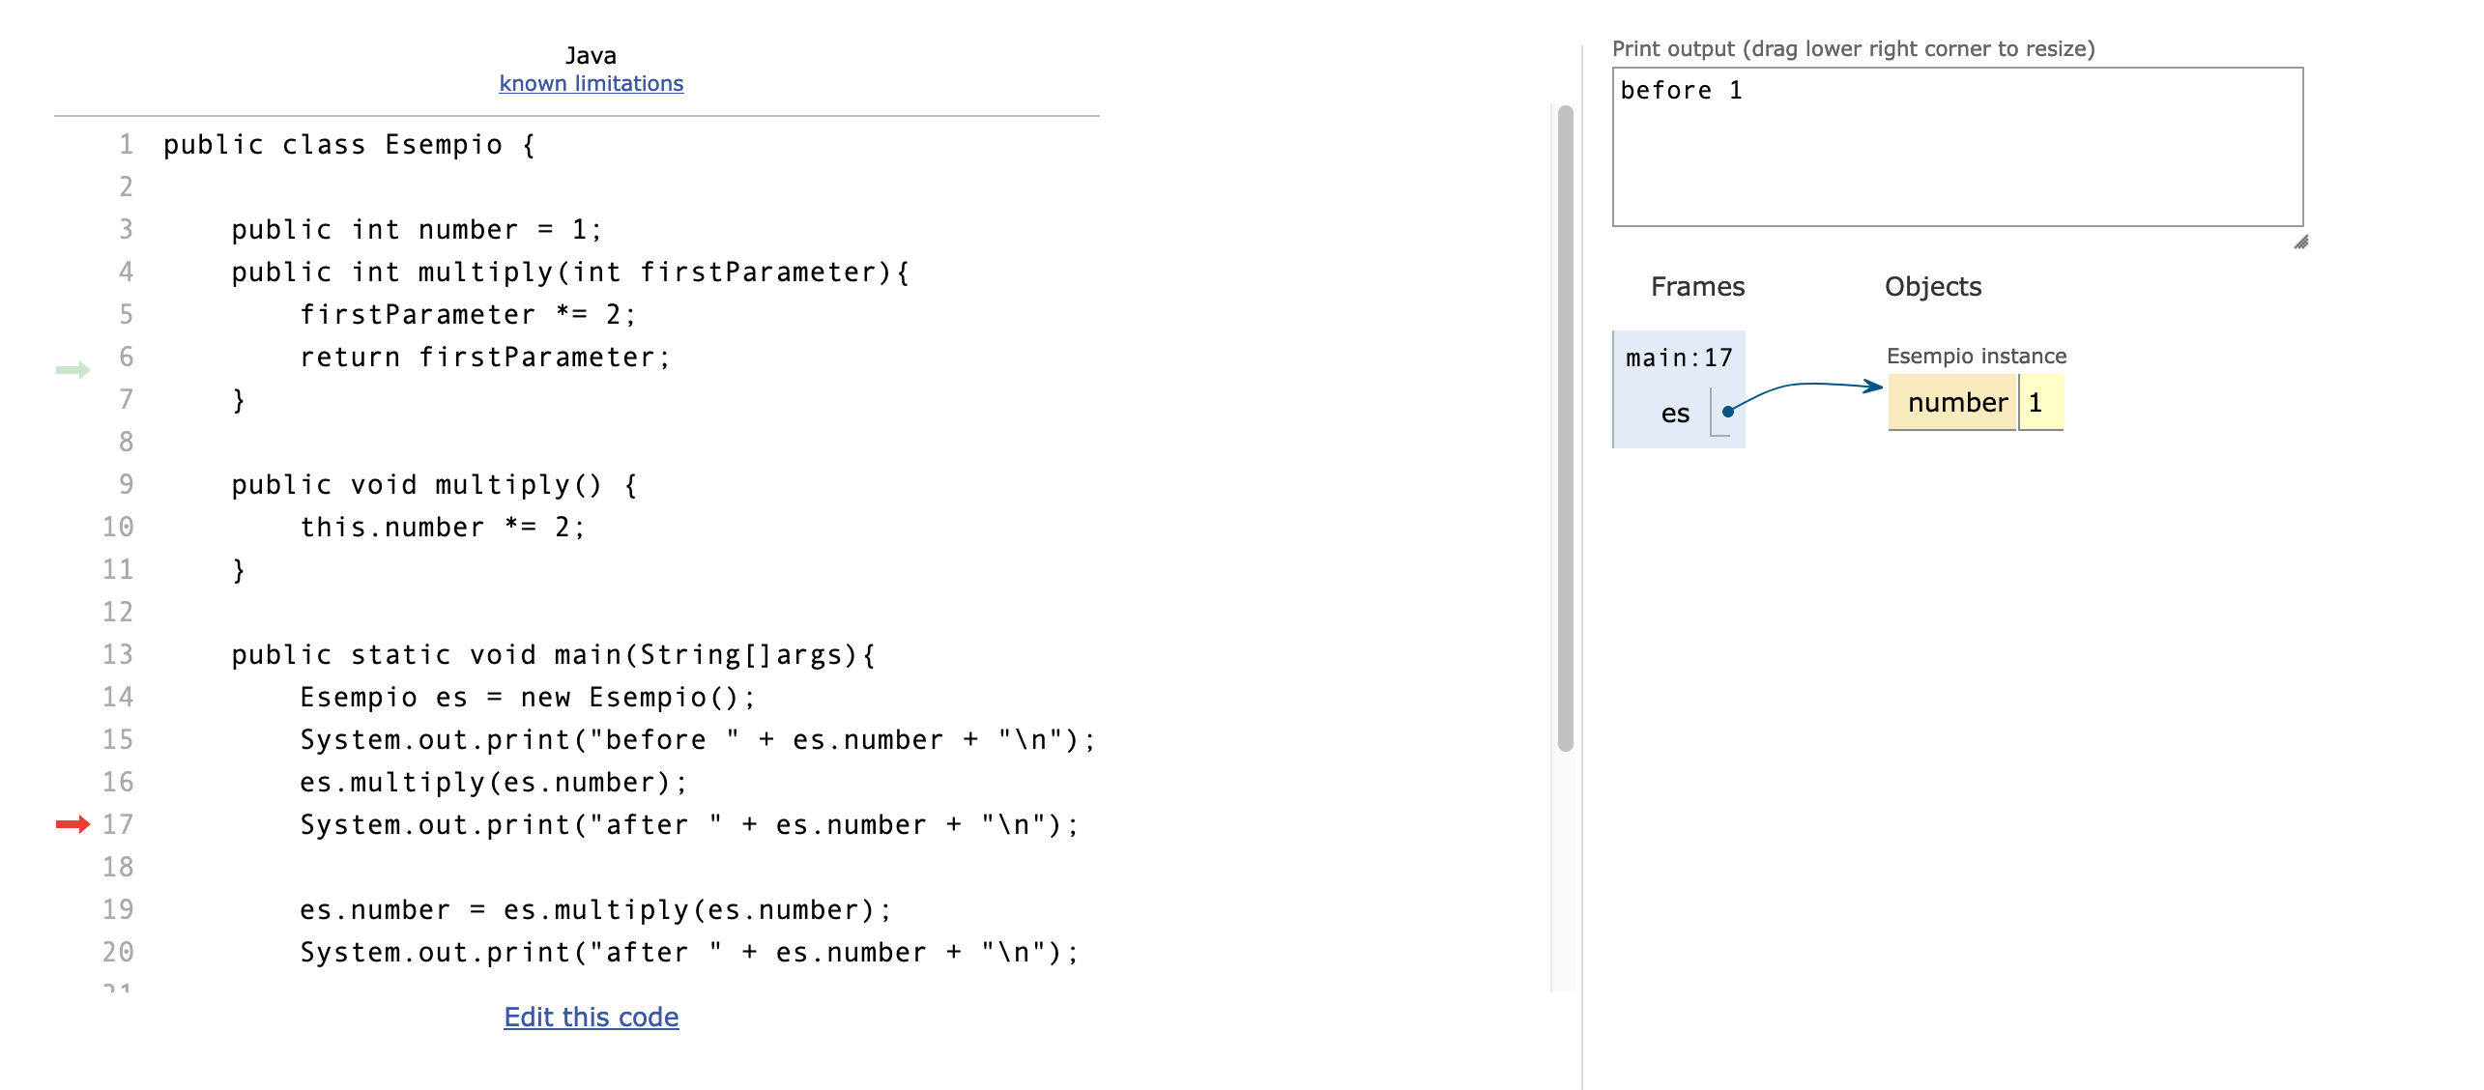

Slide 62
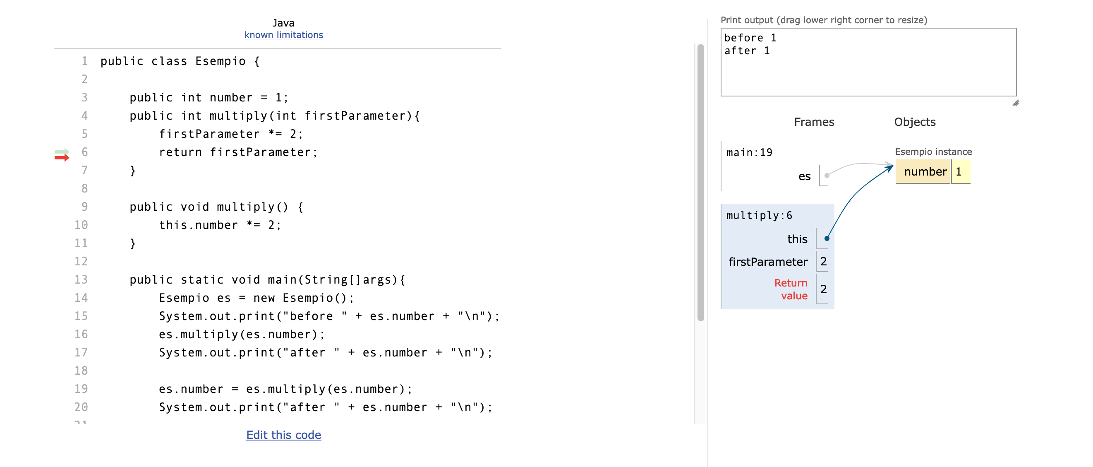
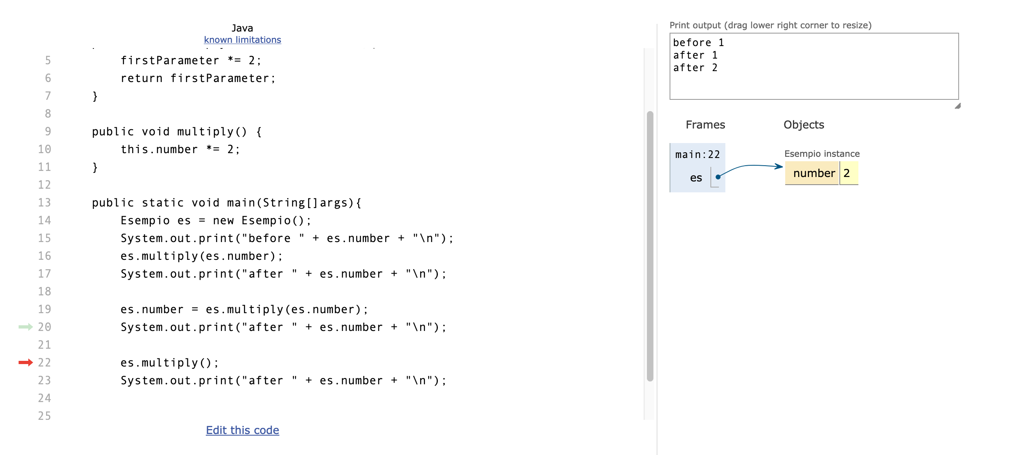

Slide 63
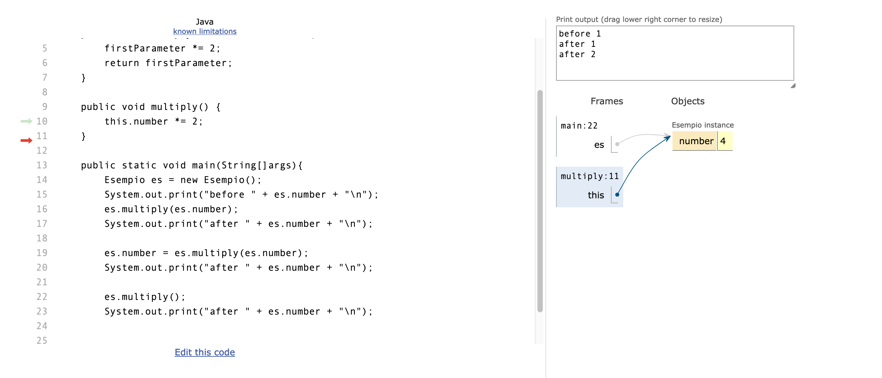
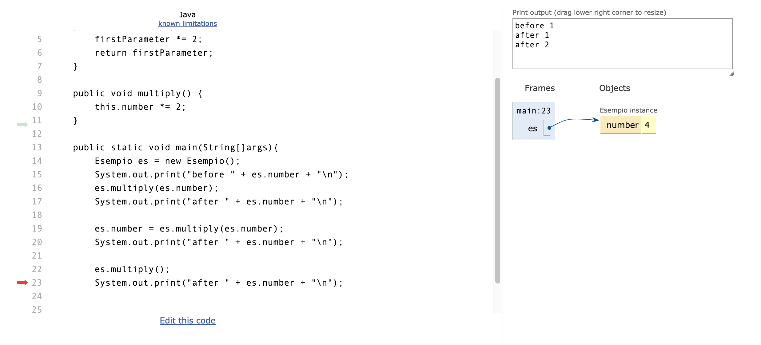

Slide 64
Approfondimenti

Slide 65
Curiosare con la shell la memoria di un processo
//file sleep.c #include <stdio.h> #include <unistd.h> int global_var = -40; int main() { printf("Il programma inizia...\n"); int a = 10; int b = 20; int c = a+ b; // Dormi per 10 secondi sleep(300); printf("Il programma è stato svegliato dopo 10 secondi.\n"); printf("Somma %d\n", c); return 0; }
ps aux | grep sleep
sudo vmmap 4946 > vmmap.txt
Notes:
Ecco alcune informazioni principali sull'output:
__DATA: Questa sezione mostra regioni di dati che contengono informazioni costanti. Ad esempio, ci sono regioni relative a librerie di sistema come libsystem_sandbox.dylib, libquarantine.dylib, libsystem_coreservices.dylib, ecc.
dyld private memory: Questa sezione contiene la memoria privata allocata per il loader dinamico (dyld). Dyld è responsabile del caricamento e dell'esecuzione di librerie dinamiche.
Kernel Alloc Once: Questa sezione rappresenta la memoria allocata dal kernel una sola volta.
MALLOC metadata: Questa sezione contiene metadati relativi all'allocazione dinamica di memoria.
MALLOC_TINY e MALLOC_SMALL: Queste sezioni rappresentano le aree di memoria utilizzate per l'allocazione di piccole quantità di memoria dinamica.
Stack: Questa sezione rappresenta la memoria utilizzata per lo stack dei thread.
__OBJC_RW: Questa sezione è dedicata all'allocazione di memoria per l'Objective-C runtime, ad esempio per le classi e gli oggetti.
__DATA_DIRTY: Questa sezione rappresenta regioni di dati che sono state modificate e sono quindi segnate come "sporche".
Le regioni di memoria possono essere contrassegnate come rw- (leggibile e scrivibile) o r-- (solo leggibile). Inoltre, alcune regioni possono essere condivise (SM=COW) o private (SM=PRV).
La presenza di regioni di memoria "sporche" indica che sono state apportate modifiche a quelle aree di memoria. Queste modifiche possono essere effettuate dal processo stesso o da altri processi che condividono la stessa memoria.

Slide 66
Comandi linux per ispezionare la memoria
File sleep.c #include <stdio.h> #include <unistd.h> int global_var = -40; int main() { printf("Il programma inizia...\n"); int a = 10; int b = 20; int c = a+ b; // Dormi per 300 secondi sleep(300); printf("Il programma è stato svegliato dopo 10 secondi.\n"); printf("Somma %d\n", c); return 0; }
Vm_stat: info su gestione memoria
Vmmap <id processo>
provare vmmap eseguendo un programma che dorme per 300 secondi
ps aux | grep sleep
prendo PID
pagesize

Slide 67
Java e bytecode (1)
Java utilizza una macchina virtuale (Java Virtual Machine, JVM) per l'esecuzione del codice
il codice sorgente viene prima compilato in bytecode anziché in codice macchina native
Il bytecode Java viene eseguito dalla JVM. La JVM funge da intermediario tra il bytecode e l'hardware/sistema operativo, permettendo a Java di essere un linguaggio "scrivi una volta, esegui ovunque" (write once, run anywhere - WORA).
La gestione del segmento di testo è fortemente influenzata dalla presenza della JVM e dal suo modo di eseguire il bytecode. Questo approccio fornisce vantaggi in termini di portabilità, sicurezza e ottimizzazione, ma introduce anche un livello di astrazione aggiuntivo rispetto all'esecuzione diretta del codice macchina nativo.

Slide 68
Java e bytecode (2)
Quando il bytecode viene eseguito, la JVM lo carica nella sua area di memoria. Questa area funge da segmento di testo per il codice Java in esecuzione.
Se il JIT (Just In Time compilazione) è attivo, parti del bytecode vengono compilate in codice macchina nativo. Questo codice compilato viene memorizzato in una cache JIT, che può essere considerata parte del segmento di testo, poiché contiene codice eseguibile.
Isolamento e Sicurezza: La JVM fornisce un livello di isolamento tra il codice eseguibile e il sistema operativo. Questo aiuta a migliorare la sicurezza, poiché il codice Java non ha accesso diretto alla memoria del sistema o ad altre risorse a basso livello. Inoltre, la JVM può imporre restrizioni di sicurezza sul codice Java, come la sandbox in cui vengono eseguite alcune applicazioni Java.
Ottimizzazioni: La JVM può eseguire varie ottimizzazioni durante l'esecuzione del bytecode, come l'inlining di metodi, l'ottimizzazione dei loop e altre trasformazioni del codice, che possono modificare dinamicamente il contenuto del segmento di testo (nella cache JIT).

Slide 69
Java e Memory Layout
In Java l’organizzazione dell’area di memoria di un processo è più complicata perché la JVM fornisce un livello di astrazione ulteriore da “smontare”
n Java, una variabile di istanza (non statica) non può essere acceduta direttamente da un metodo statico, come il metodo main.
public class Esempio{
// Variabile di istanza
int var = 10;
public static void main(String[] args) {
System.out.println("Il valore della variabile è: " + var);
}
}
Compilation failed due to following error(s). Main.java:8: error: non-static variable var cannot be referenced from a static context

Slide 70
Java e Memory Layout
O rendo la variabile statica e allora …
…var è memorizzata in un'area di memoria dedicata alla gestione delle classi (Metaspace o PermGen, a seconda della versione della JVM), che è diversa dallo heap utilizzato per le istanze degli oggetti e dallo stack utilizzato per le variabili locali e i record di attivazione delle funzioni.
public class Esempio{
// Variabile di istanza
static int var = 10;
public static void main(String[] args) {
System.out.println("Il valore della variabile è: " + var);
}
}

Slide 71
Java e Memory Layout
O rendo la variabile una variabile di istanza ma…
… questa volta creo nel main l’oggetto per accedere alla variabile di istanza dell’oggetto appena creato
Le variabili di istanza in Java sono memorizzate nello heap. Quando crei un'istanza di un oggetto (ad esempio, con new Esempio()), la JVM alloca memoria nello heap per quell'oggetto, inclusa la memoria per le sue variabili di istanza.
public class Esempio{
// Variabile di istanza
int var = 10;
public static void main(String[] args) {
Esempio myEs = new Esempio();
System.out.println("Il valore della variabile di istanza è: " + myEs.var);
}
}

Slide 72
Java Heap memory error
La dimensione dell'heap di Java è controllata da parametri di configurazione della JVM, come -Xms per la dimensione iniziale dell'heap e -Xmx per la dimensione massima. Se il tuo programma tenta di allocare più memoria di quella consentita dal limite -Xmx, si verificherà un OutOfMemoryError.
java -Xmx100m HeapOverflow
Questo comando esegue il programma con un massimo di 100 MB di memoria heap. La dimensione specifica per -Xmx può essere regolata in base alle esigenze e alle capacità del tuo ambiente di esecuzione.
import java.util.ArrayList; import java.util.List; public class HeapOverflow { public static void main(String[] args) { List<Object> objects = new ArrayList<>(); try { while (true) { objects.add(new Object()); // Continua ad aggiungere oggetti all'elenco } } catch (OutOfMemoryError e) { System.out.println("Errore: memoria heap esaurita!"); e.printStackTrace(); } } }

Slide 73
Java Stack Memory Error
In Java, un overflow dello stack si verifica tipicamente a causa di una ricorsione eccessiva, dove una funzione si chiama ripetutamente se stessa senza un caso base adeguato per terminare la ricorsione. Questo porta a un eccessivo utilizzo dello stack, poiché ogni chiamata di funzione aggiunge un frame allo stack fino a quando non si esaurisce lo spazio disponibile, causando un StackOverflowError.
In questo esempio, la funzione recursiveMethod si chiama se stessa indefinitamente senza una condizione di terminazione. Ogni chiamata ricorsiva aggiunge un nuovo frame allo stack finché non si esaurisce lo spazio, causando un StackOverflowError.
java -Xss1m NomeDellaClasse
la dimensione dello stack per ogni thread è impostata su 1 megabyte. Puoi regolare il valore 1m in base alle tue esigenze specifiche.
public class StackOverflowExample { public static void recursiveMethod(int i) { System.out.println("Chiamata numero: " + i); recursiveMethod(i + 1); // Chiamata ricorsiva senza condizione di terminazione } public static void main(String[] args) { try { recursiveMethod(1); } catch (StackOverflowError e) { System.out.println("Errore: stack overflow!"); e.printStackTrace(); } } }

